Slide 1

Chào mừng các con đến với tiết học

Slide 2

KHỞI ĐỘNG

Slide 3



















HÁI HOA
DÂN CHỦ
quả nhót
xa tít
mẹ con
yên ngựa
lúa chín
biệt thự
chim yến
chim yến
viên phấn
chim hót

Slide 4

Tiếng Việt
Bài 70: ôn - ôt

Slide 5

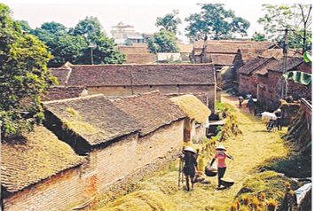



Slide 6





Slide 7



Slide 8



ôn
So sánh
ôt
Notes:
8

Slide 9

Bảng gài
ôn
thôn xóm
ôt
cột cờ

Slide 10
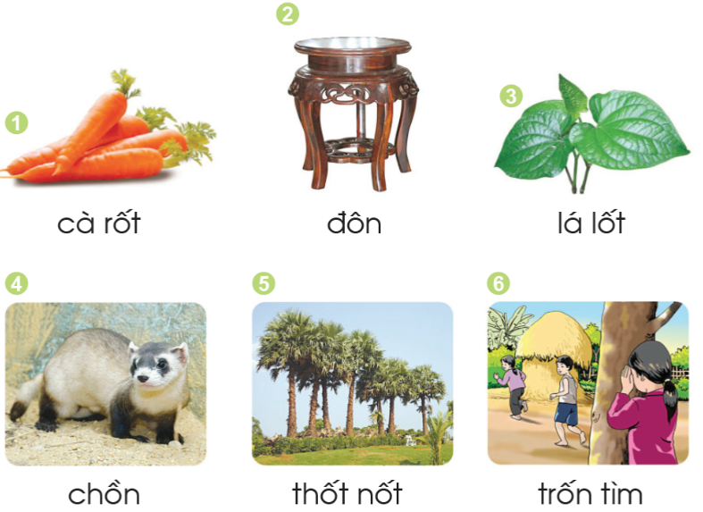

Slide 11
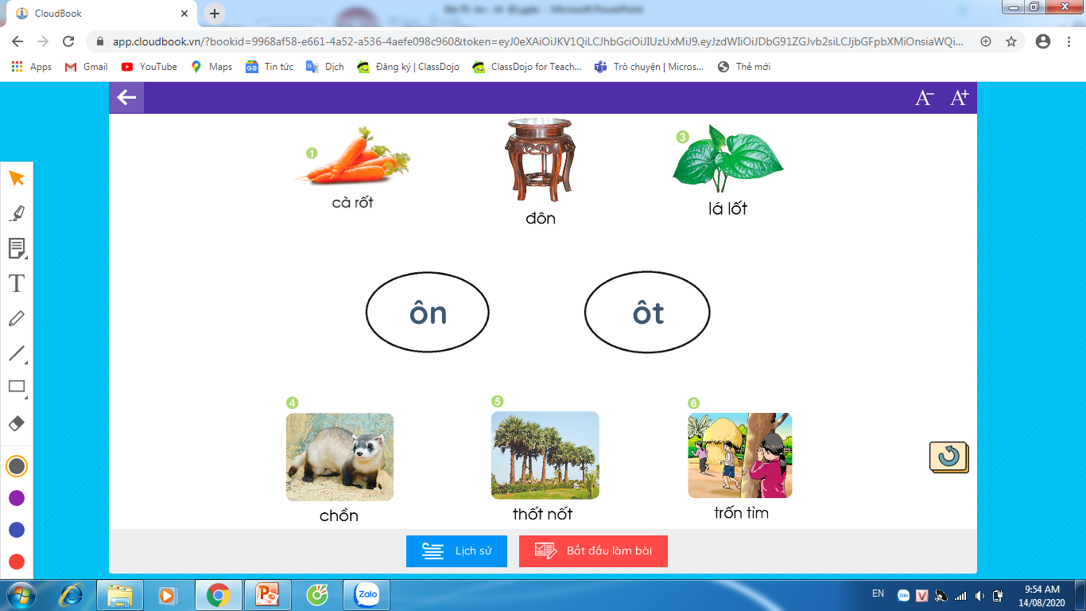
2. Tiếng nào có vần ôn? Tiếng nào có vần ôt?

Slide 12
Tìm tiếng ngoài bài có vần:
ôn
ôt

Slide 13

Thư giãn

Slide 14


Slide 15

Tập đọc

Slide 16
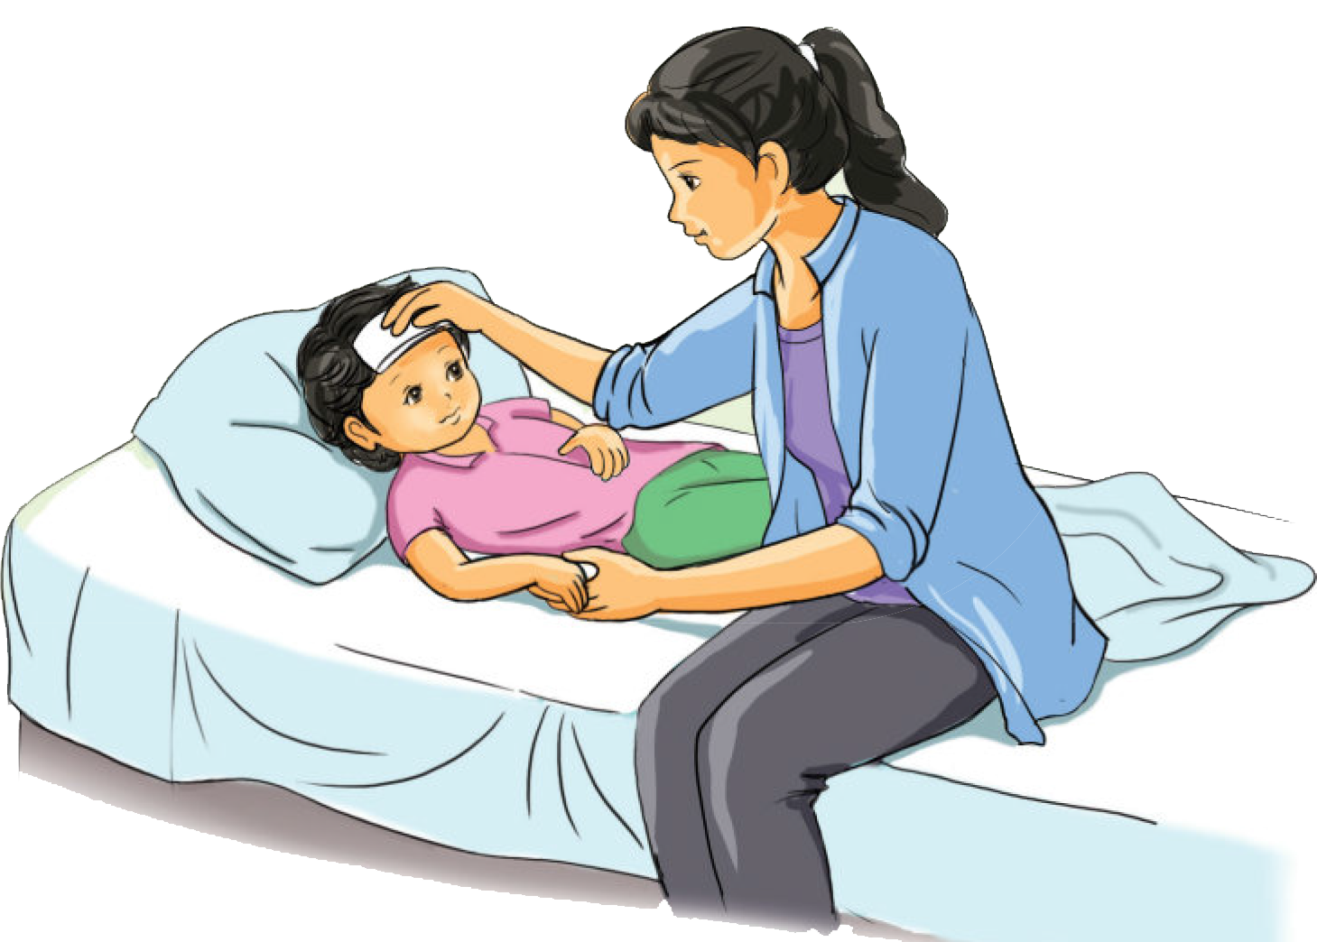

Slide 17
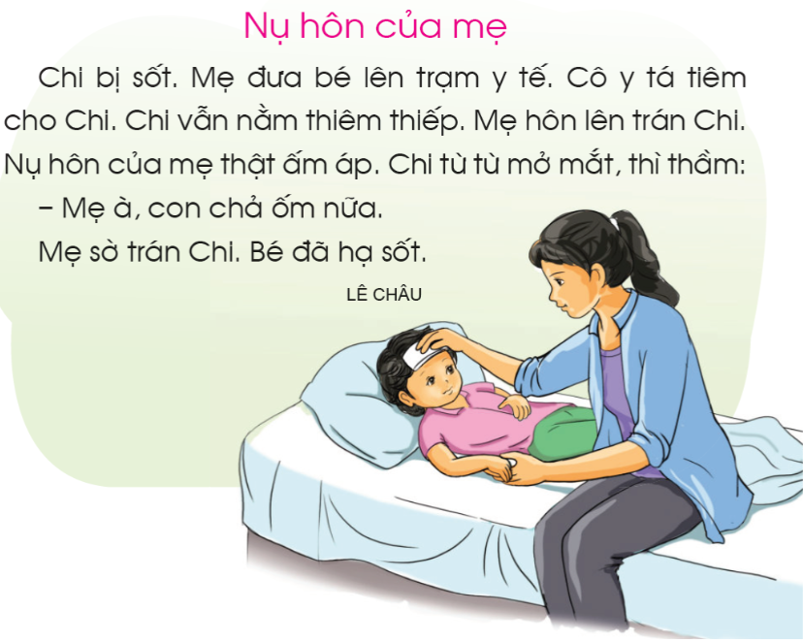

Slide 18

Luyện đọc từ ngữ
  nụ hôn
  mở mắt
  bị sốt
  thì thầm
  nằm thiêm thiếp
  sờ trán Chi

Slide 19
2
3
1
4
5
7
6
8
9
10

Slide 21




Tìm hiểu bài

Slide 22
Bé Chi bị bệnh gì?
Bé Chi bị sốt.
Khi Chi bị sốt, mẹ Chi đã đưa Chi đi đâu?
Khi Chi bị sốt, mẹ Chi đã đưa Chi lên trạm y tế.

Slide 23
  Bé Chi bị sốt, mẹ Chi làm gì?
  Mẹ sờ tay lên trán, ân cần lo lắng cho bé.

Slide 25
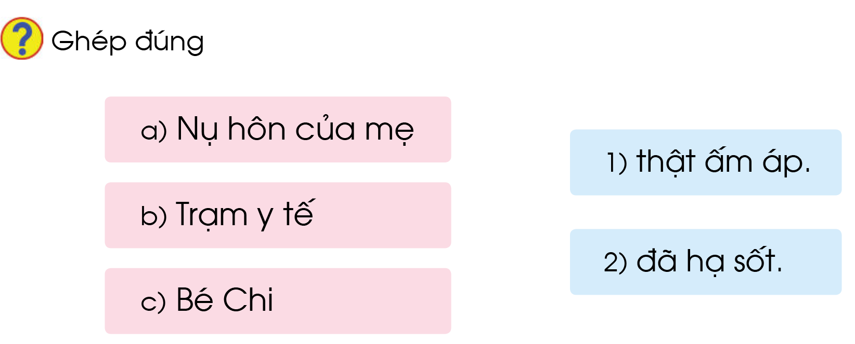
Tìm hiểu bài

Slide 26

Tập vμĞt

Slide 27
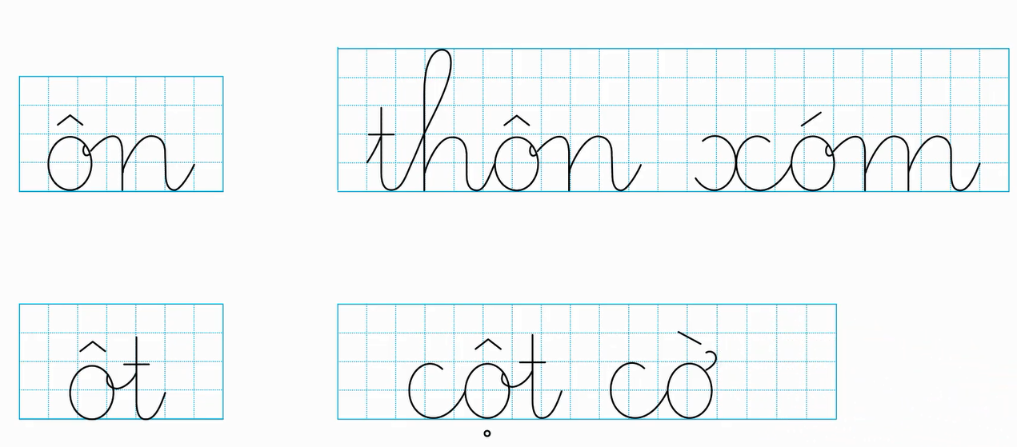
Tập viết

Slide 28


Slide 29
VIẾT BẢNG CON

Slide 30

Ū
Ū
Ō
Ō

Slide 31
xĪ
κŪ
κŪ
xĪ

Slide 32
cŎ
cờ
cŎ
cờ

Slide 33

Củng cố

Slide 34
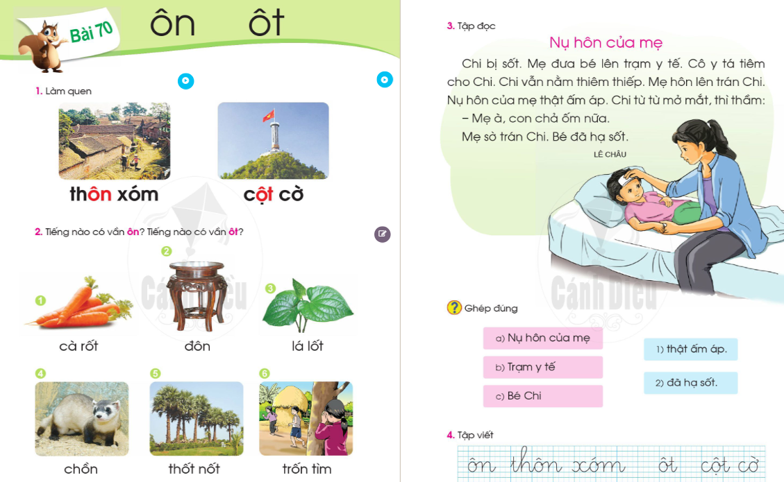

Slide 35

Dặn dò

Slide 36

Ū
Ō
κŪ xĪ
cŎ cờ
wụ hôn của Ε ấm áp.

Slide 37



κŪ xĪ
κŪ xĪ
cŎ cờ
cŎ cờ
Nụ hôn của Ε−
Chi bị sō. ξ− đưa χď Δłn trạm y ΙĞ. Cô y
tá tΘłm cho Chi. Chi vẫn wằm thΘłm thΘĞp.
ξ− hôn Δłn trán Chi. Chi từ từ jở jắt.

Slide 38





Tạm biệt và
hẹn gặp lại!

